Slide 1
Photoshop Avoir une base d’images HQR
Pour Webdesigner
Classe #1 - Youcode

Slide 2
Sommaire
Grid Bootstrap
Free High Quality Image
Patterns and Backgrounds
Brushes and Brush Packs
Styles and Gradients
Custom Shapes
Icons
Web Design Inspiration
Merci

Slide 3
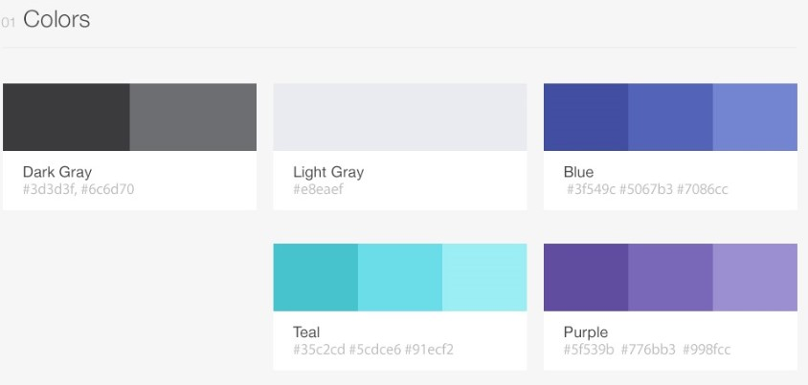
Colors

Slide 4
Merci

Slide 5
Merci
Dans cette simulation, Jonathan ayant aimé le travail que vous avez effectué lors de sa demande concernant son père, revient vers vous pour vous faire une proposition d’affiche urgente pour sa boite de télécommunication.
Dans cette affiche Jonathan souhaite que vous présentiez son nouveau produit téléphonique le ZX-007.
Jonathan nous a envoyé quelques informations supplémentaires
Photos disponibles dans le dossier Simulation

